Slide 1

FÖRÄLDRAMÖTE
P2019

Slide 2
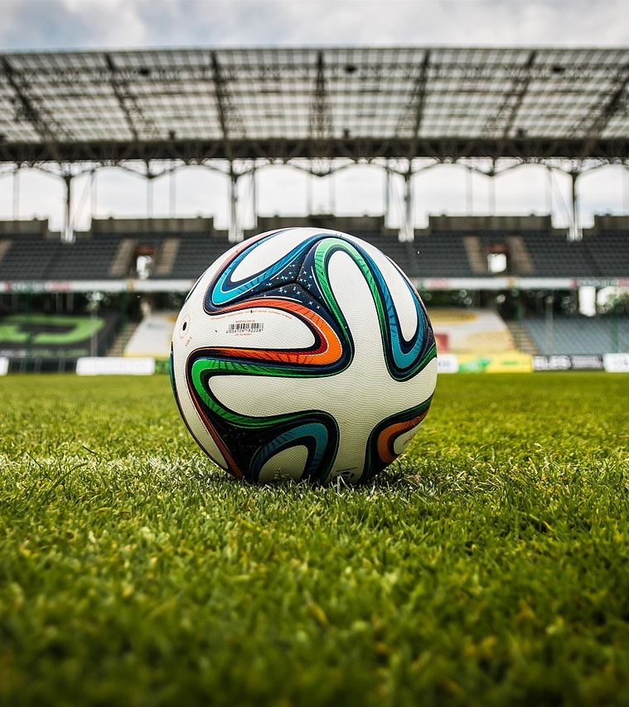
VILKA ÄR VI?
LEDARE:
Eric Lindqvist (Elio)
Gustav Sandström (Svante)
Jesper Johansson (Elliot)
Johan Abrahamsson (Charlie)
Karin Danvall (Fred)
Linda Flodin (Lukas)
Lisa Gemhed (Malte)
Louise Edberg (Oliver)
Marco Taavo (Nils)
Vendela Strand (Philip)
ANTAL SPELARE: 36

Slide 3
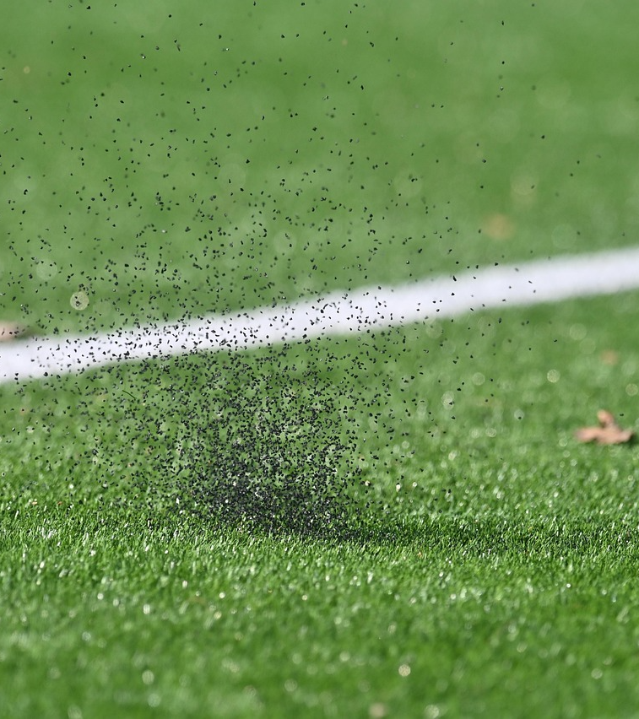
KORT OM KLUBBEN
  Bankeryds SK, bildad 13:e juni 1930, är idag en renodlad fotbollsförening (för både tjejer och killar givetvis)
  med cirka 850 medlemmar.
  Under åren har ett antal idrotter utöver fotbollen utövats friidrott, bandy, orientering, kanot, handboll, skidor, gymnastik och gång.
  De sista sektionerna att knoppas av blev skidorna som 1987 bildade Bankeryds Skid o Motionsklubb samt
  handbollen som 1988 bildar IFK Bankeryd.
  BSK driver anläggningen Furuvik i egen regi.

Slide 4
VÄRDEGRUND
Idrottsrörelsens värdegrund består av fyra grundläggande principer. Dessa är beslutade av RF (Riksidrottsförbundet), de ingår i RF:s stadgar och är vägledande för all verksamhet som bedrivs inom ramen för RF:s medlemsförbund och deras föreningar.
Vi i BSK ställer oss bakom dessa principer till fullo.
Glädje och gemenskap
Demokrati och delaktighet
Allas rätt att vara med
Rent spel och Fair Play
Läs mer på BSKs hemsida https://www.laget.se/bankeryds_sk
Förening - Dokument

Slide 5
MEDLEMS- OCH TRÄNINGSAVGIFT
MEDLEMSAVGIFT
Medlemmar i BSK betalar medlemsavgift varje kalenderår.
Medlemsavgiften är en av BSK:s största intäkter och används för att utveckla föreningen. Medlemsavgiften betalas av alla som deltar i BSKs aktiviteter.
För 7 åringar är avgiften 400 kr 2026.
TRÄNINGSAVGIFT
För att delta i träningar och matcher i BSK betalas träningsavgift varje år.
Träningsavgiften används för skötsel och drift av Furuvik, träningsutrustning, bollar, inomhustider, ledare, domare, matcher m.m. Betalas från det år man fyller 7 år och är 600 kr (2026).
Ansök gärna om Fritidskortet
Fritidskortet är ett ekonomiskt stöd som du använder för att betala för fritidsaktiviteter för barn och ungdomar som är mellan 7 och 16 år.
Barn mellan 7 och 16 år får 550 kronor per år. Barn i hushåll som fick bostadsbidrag förra året kan få 2 500 kronor.
Läs mer på https://fritidskortet.se

Slide 6
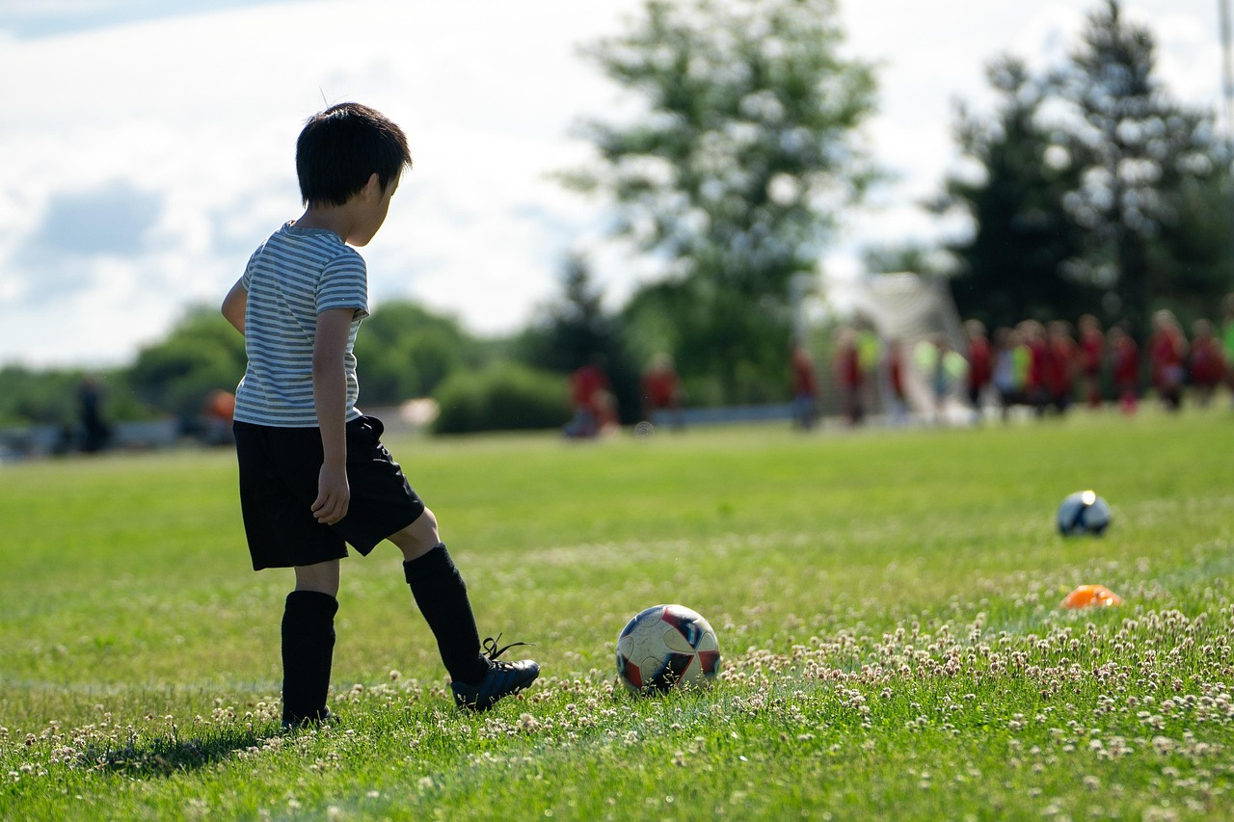
SÄSONGEN 2026 FÖR SPELARE/LEDARE
Utbildning ledare
SvFF D – grundläggande utbildning fys och teori
2 heldagar 2025
Träning lördagar 9-10
10/5 Poolspel Habo
14/6 Kabecup (eftermiddag, mer info kommer)
Sommaruppehåll efter (datum?)
Start efter sommaren (datum?)

Slide 7
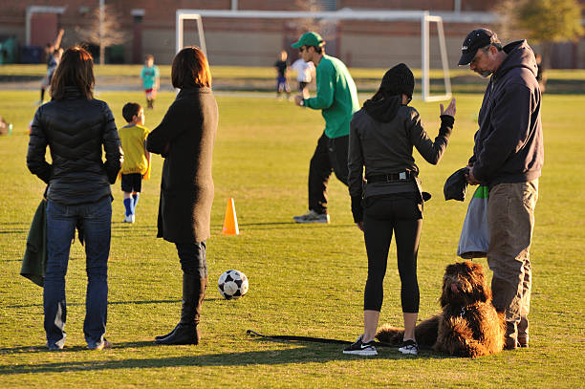
SÄSONGEN 2026
FÖR FÖRÄLDRAR
Försäljning av Ravelli – pågående, deadline 12/5
Kioskansvar v 39 –
mer info kommer
Alla uppgifter som ej rör träning och match, sköts av föräldragruppen – Peter Eriksson samt Ida Sandberg.
Har ni frågor som rör ovan är det dessa personer ni kontaktar.
Se tidigare info om kontaktuppgifter.

Slide 8

VILKA KRAV STÄLLER VI PÅ ER FÖRÄLDRAR?
Anmälan till träning görs så snart inbjudan skickas ut (på laget.se)
Kom i tid, samling 8:50, så vi kan starta träningen vid kl 9
MINST 1 vårdnadshavare på plats under träningen och poolspel/cuper – delegera ansvaret om du ej kan närvara!
Under matcher har vi ledare koll på era barn men det är ditt ansvar resten av tiden
Det är ditt barn som spelar fotboll, inte du
Föräldrar tar plats vid sidan av under träning men är uppmärksam mot sitt barn
Vi är schyssta mot varandra
Vi ska ha roligt tillsammans

Slide 9
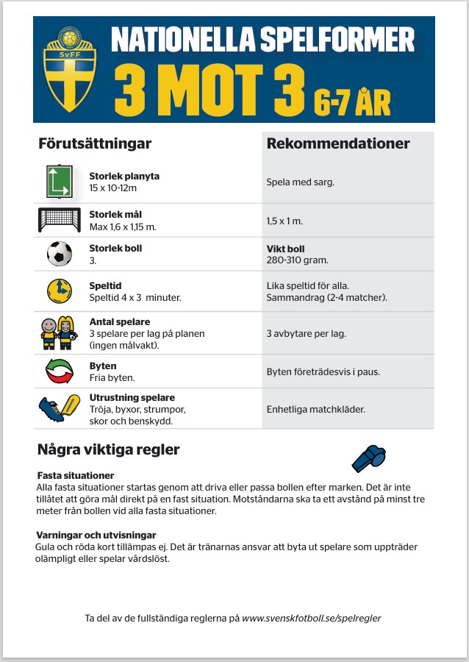
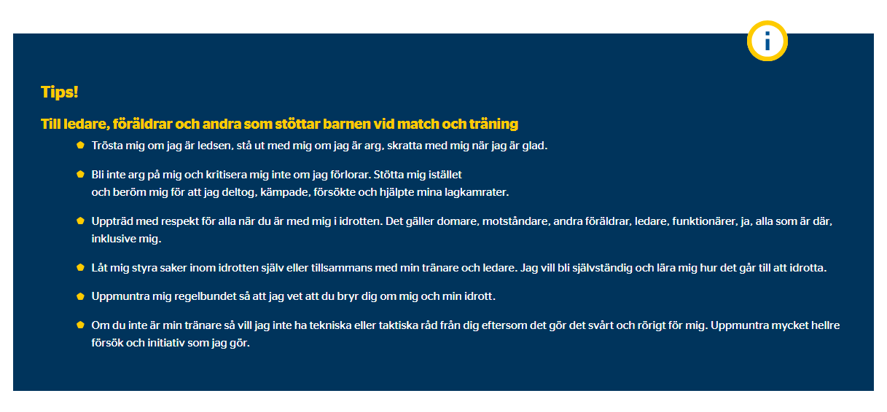

Slide 10
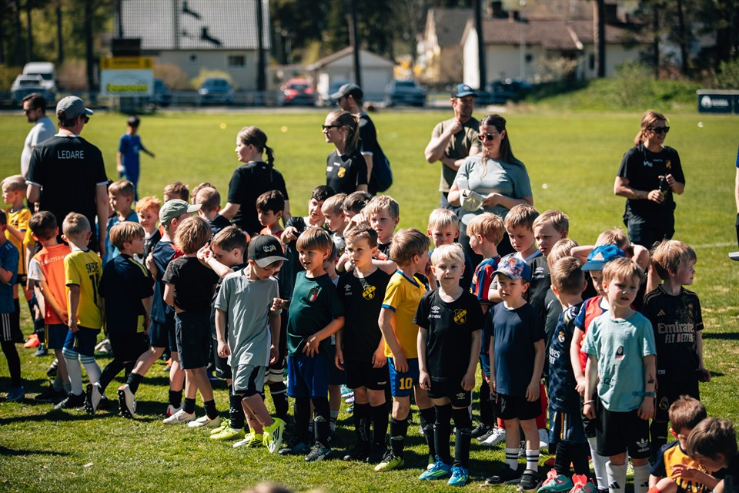
Tack för att ni lyssnat. Tillsammans gör vi detta till en fantastisk säsong!
//Ledarna 2019

